Slide 1
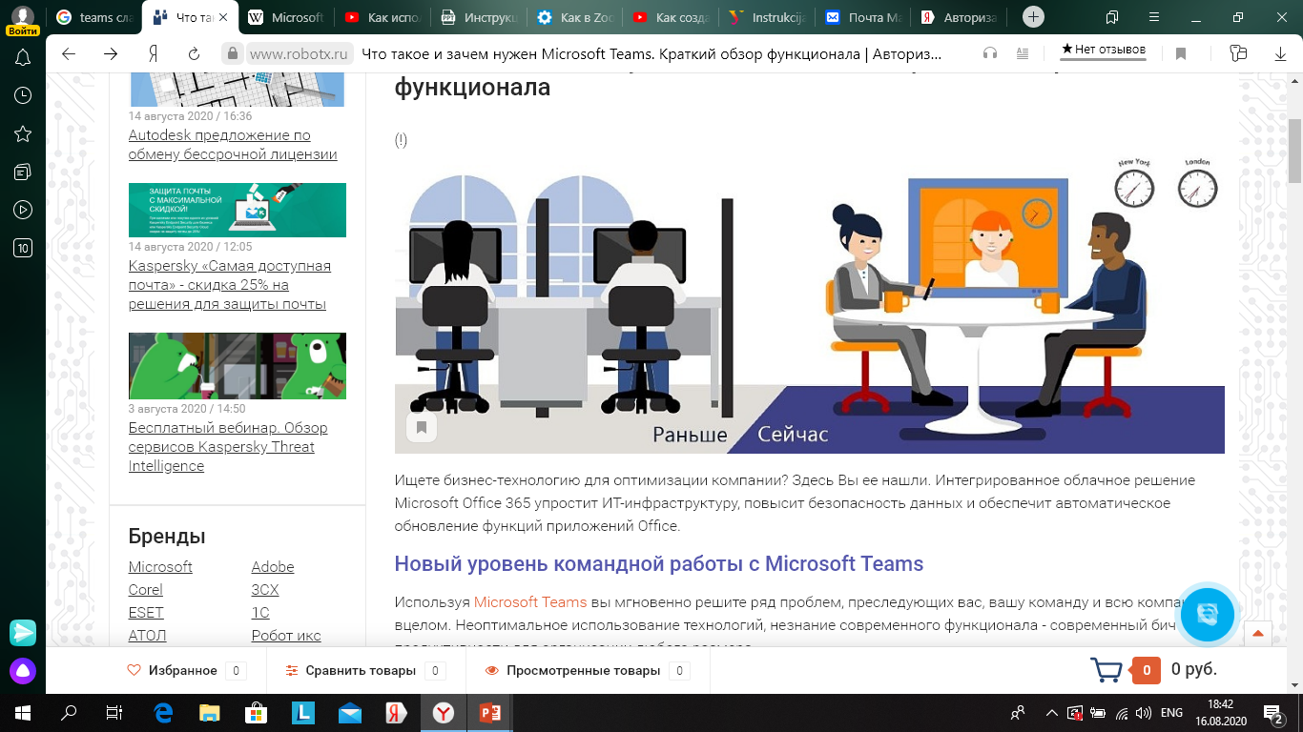

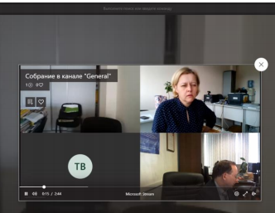
Microsoft Teams бағдарламасы
Оқытушыға арналған нұсқаулық
Ағылшын тілі пәні мұғалімі:
Қаратуреев Ардақ

Slide 2
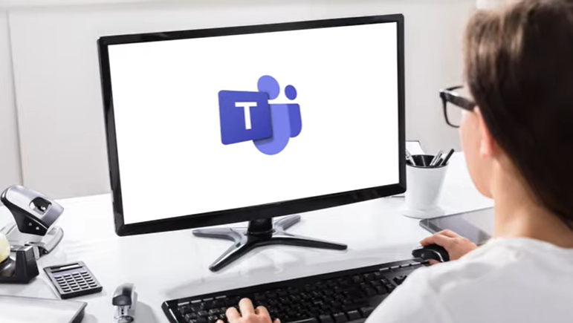
Мұғалімдерге арналған нұсқаулық
Microsoft Teams бұл-
Teams бағдарламасында жұмыс жасау
Жаңа команда/топ құру
Оқушыларға сабақты жіберу
Топта хабарлама алмасу
Аудио арқылы телефон шалу

Slide 3
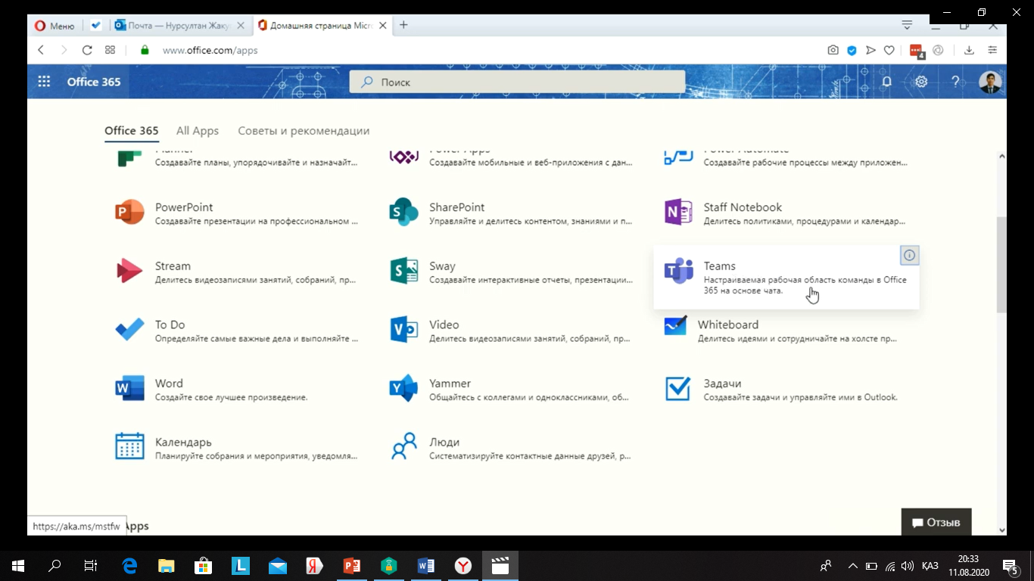
Microsoft Teams бұл -
Microsoft Teams - сервисі, Office365 платформасының бір бөлігі болып табылады. Бұл бағдарлама оқытушылар мен оқушылардың арасында бірлесіп жұмыс жасауға, онлайн сабақты ұйымдастыруға арналған сервис.
Бұл бағдарлама қашықтықтан оқытуды жан-жақты ұйымдастыруға мүмкіндік береді.

Slide 4
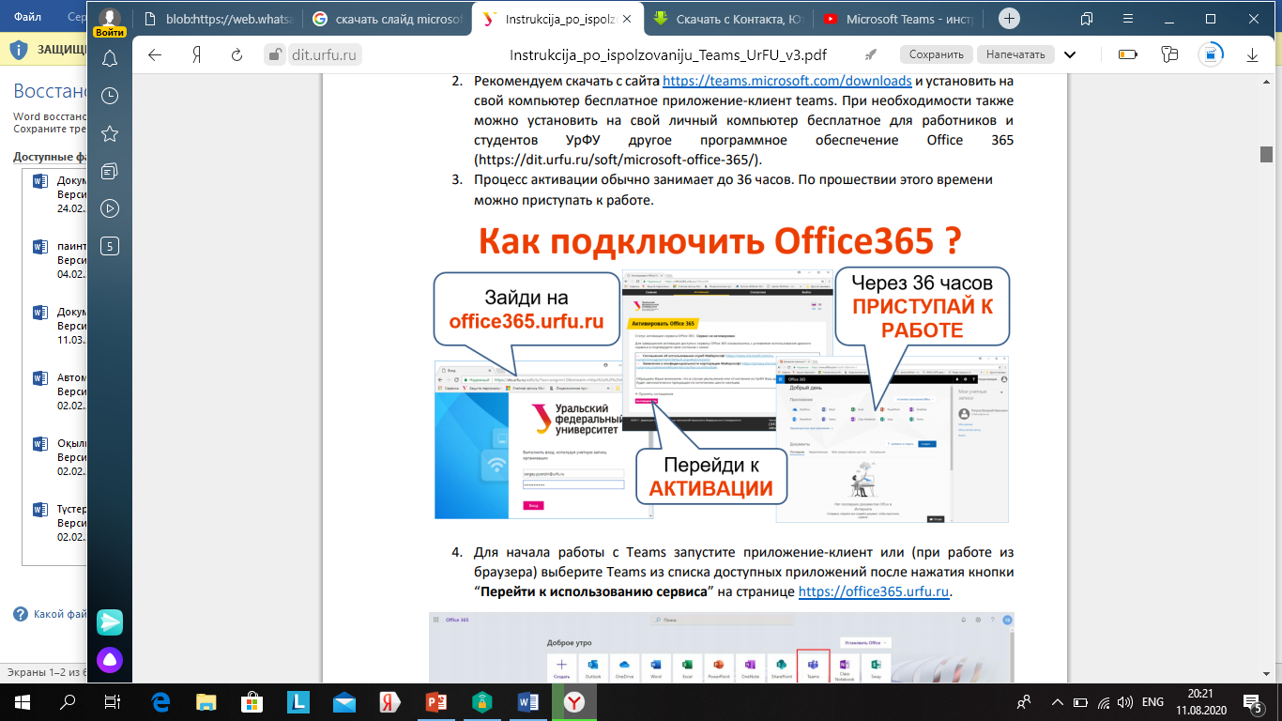
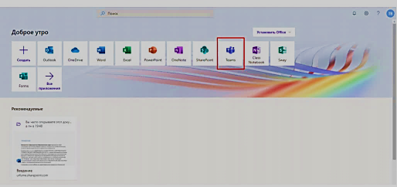
Teams бағдарламасында жұмыс жасау
https://office365.urfu.ru сілтемесіне кіру арқылы Microsoft Office 365 сервисіне
және өзіңіздің жеке поштаңыз арқылы тіркеліңіз.
Компьютеріңізге тегін teams қосымшасын http://teams.Microsoft.com/downloads
сайтынан жүктеңіз.
3. Қосылу әдетте 36 сағат алады. Содан кейін жұмыс жасауға кірісуге болады.
Office365 қалай қосу керек?
Сілтемеге кіріңіз
36 сағаттан кейін
Жұмысқа кірісуге болады
Басыңыз
Жұмыс жасау үшін, алдымен Teams қызметі қосымшасын
немесе (браузермен жұмыс жасағанда) қолжетімді тізімнің ішінен Teams бағдарламасын таңдаңыз, https://office365.urfu.ru бетіндегі «Қызметті пайдалануға өтіңіз» батырмасын басыңыз.

Slide 5
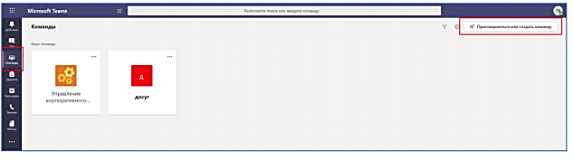
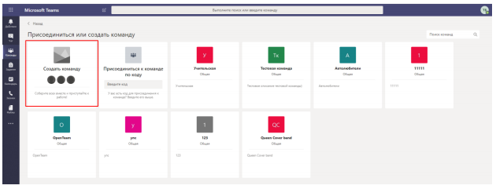
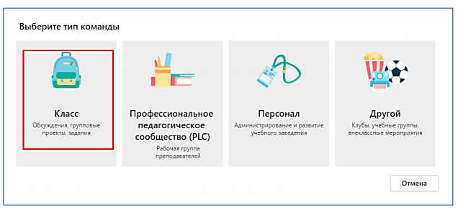
Жаңа команда/топ құру
Teams арқылы онлайн сабақ жүргізі үшін алдымен топ (команда) құру қажет.
  «Команда» бөліміне өтіңіз.
  «Жаңа топ (команда) құру немесе қосылу батырмасын шертіңіз.
  «Жаңа топ» құру батырмасын басыңыз.
  Топ түрін(тип) таңдаңыз. Оқытушылар сабақ өту мақсатында ең ыңғайлы Сынып түрі сәйкес келеді

Slide 6
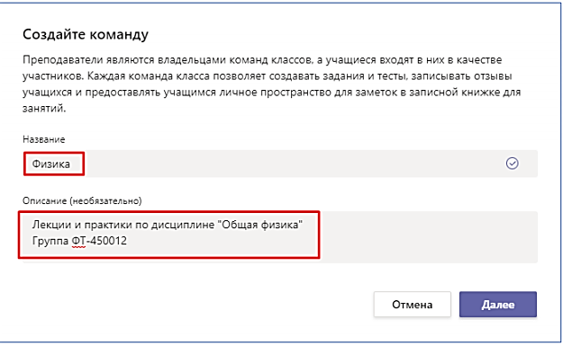
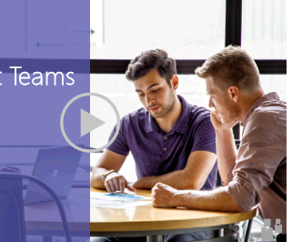
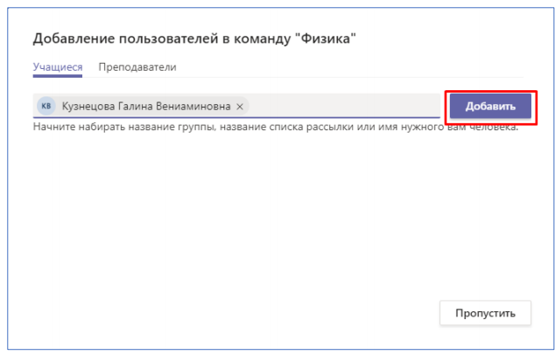
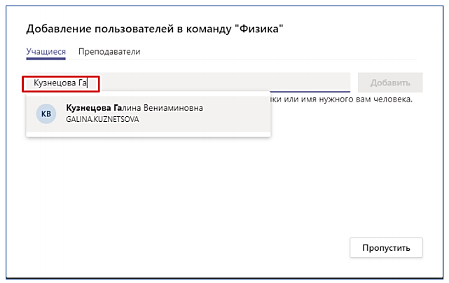
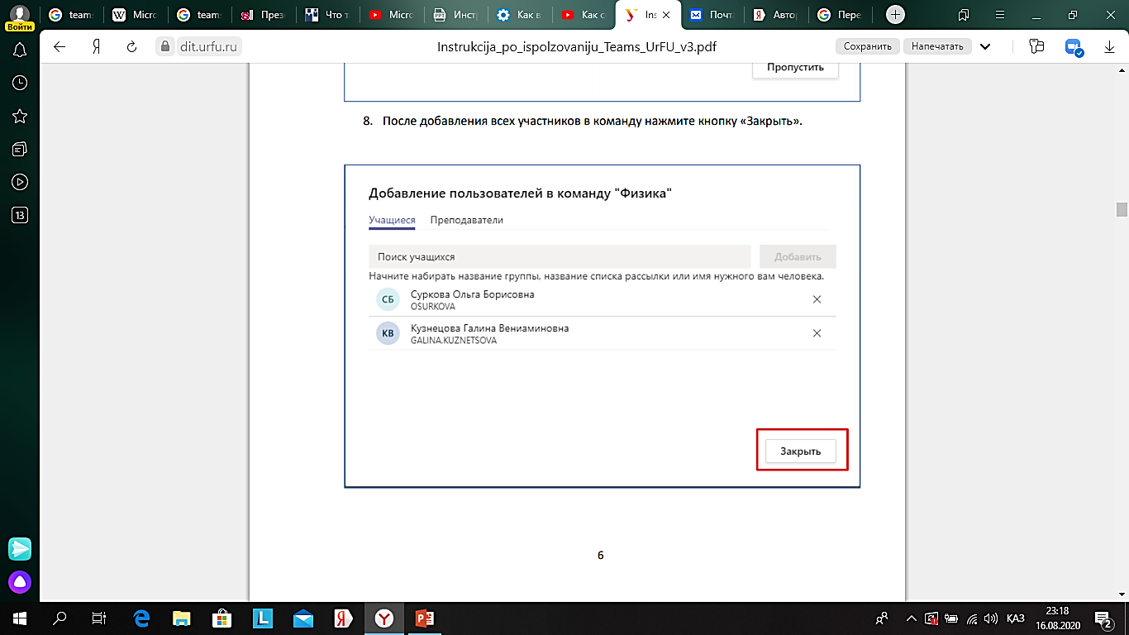
5. Топқа атау беріңіз және топтың құрылу мақсатын көрсетіңіз.
                7. Топтағы басқа оқушыларды
                енгізіп шығыңыз.
6. Топқа қосылатын оқушыларды тіркеңіз.
(Оқушының аты-жөнін енгізіңіз)
8. Барлық оқушыларды енгізіп болғасын, . «Жабу» батырсасын басыңыз.

Slide 7
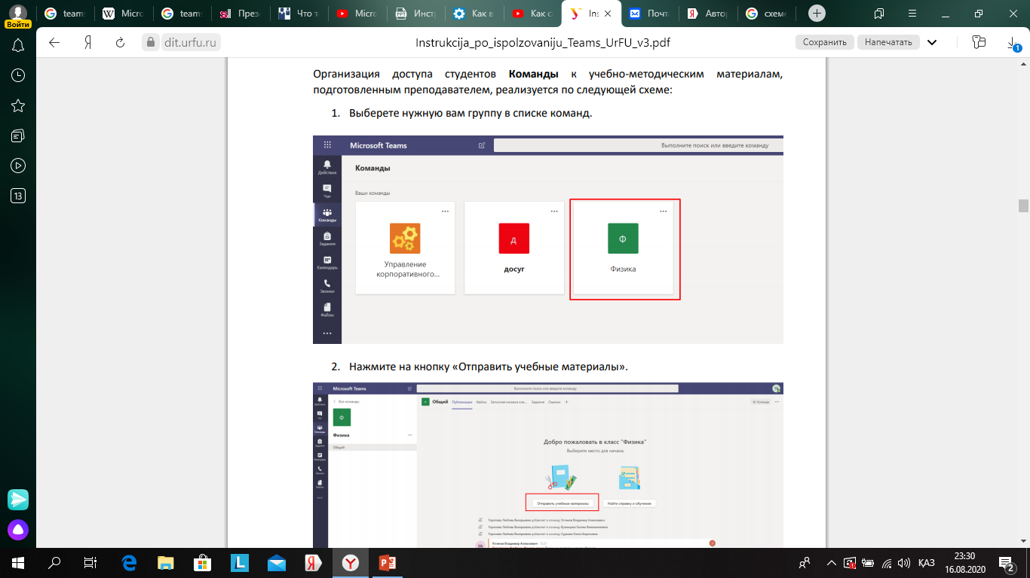
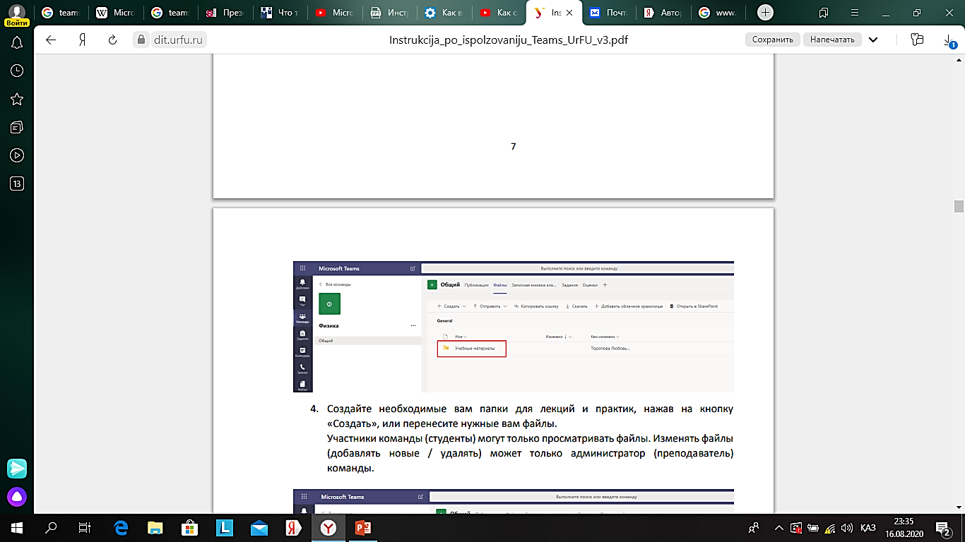
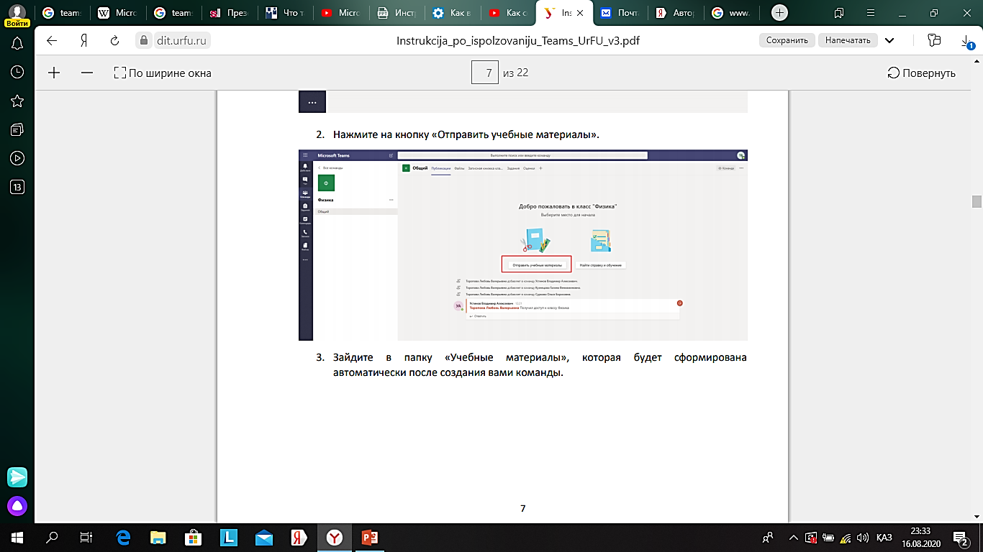
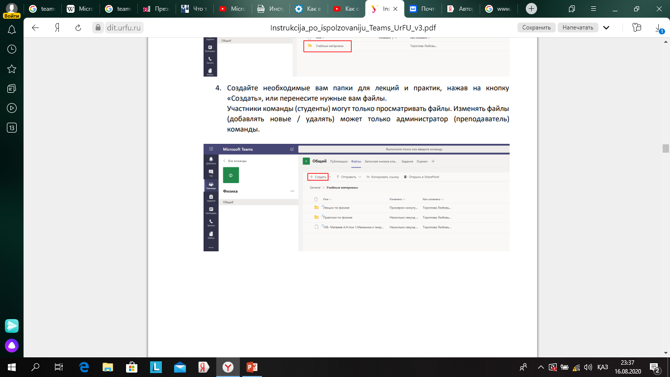
Оқушаларға сабақты жіберу
Teams-да мұғалімнің дайындаған оқу-әдістемелік материалдарына Топ (команда) бөлімінде келесі схема бойынша қол жетімді:
1. Тізімнің ішінен өзіңізге қажетті топты таңдаңыз. 3. «Оқу материалы» бөліміне өтіңіз.
2. «Оқу материалын жіберу» батырмасын басыңыз. 4. «Құру» батырмасын басу арқылы . өзіңізге қажетті лекция және . практикалық тапсырманы . файлға сақтаңыз.

Slide 8
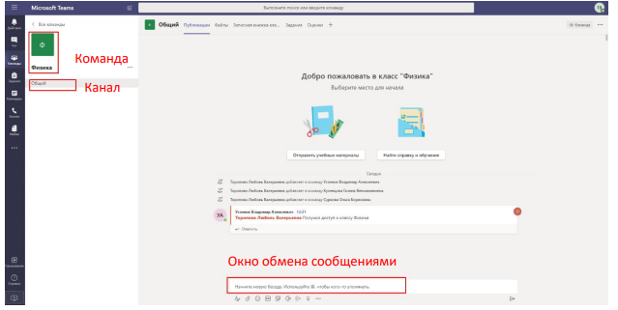
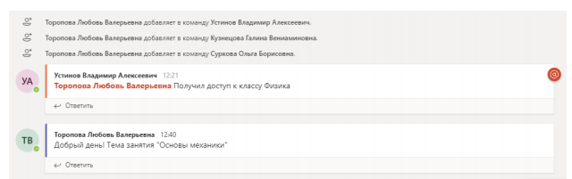
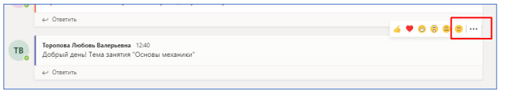
Топта хабарлама алмасу
Teams қызметі күнделікі Топпен (команда) хабарлама алмасуға мүмкіндік береді.
Хабарлама алмасу терезесіне хат жазыңыз және Enter батырмасын шертіңіз.
Хабарлама компьютердің басты бетіне көрініп және топтағы барлық оқушылар оқи алады.
Барлық оқушылар чатта хабар алмаса алады.
Хабарламаны жою үшін экрандағы үш нүктені басыңыз.

Slide 9
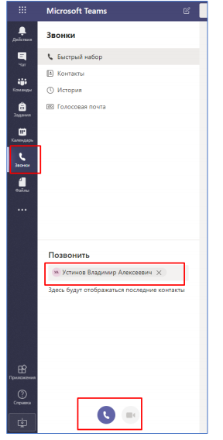
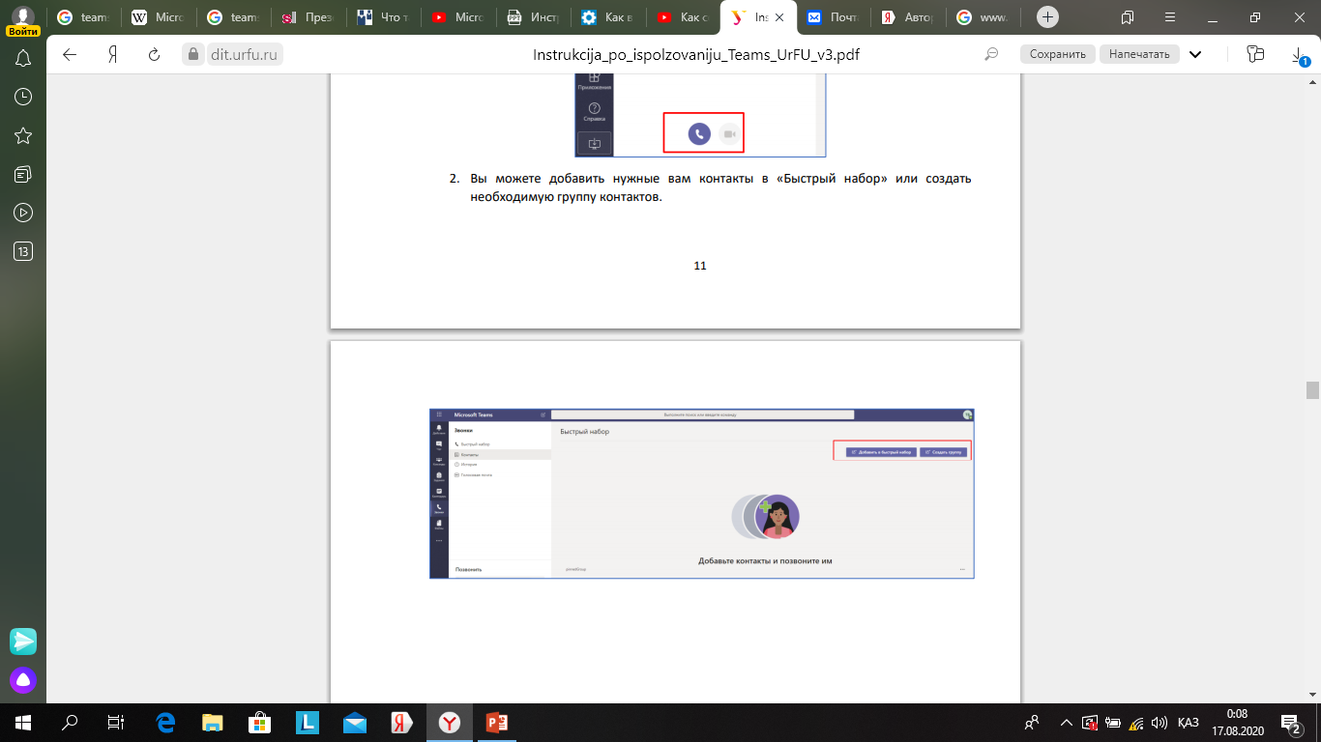
Аудио арқылы телефон шалу
Teams-тің бұл қызметі әр түрлі іс-шараларды өткізуге мүмкіндік береді.
Егер сіз Teams арқылы қоңырау шалғыңыз келсе, «Қоңырау шалу»
сосын кімге қоңырау шаласыз, есімін енгізіңіз. Содан кейін
«Голосовой звонок» батырмасын басыңыз.
2. «Быстрый набор» батырмасын шертіп, қажетті номерді қосыңыз.

Slide 10
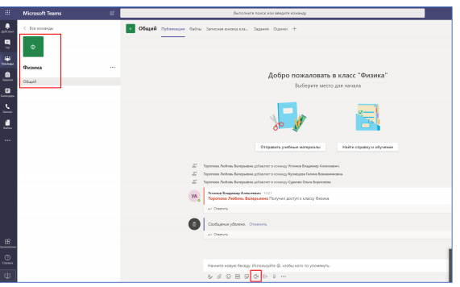
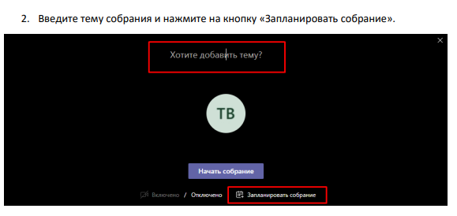
Жиналыс/вебинар өткізу
Microsoft Teams қызметі вебинар, бейне-лекция немесе онлайн практикалық семинарлар өткізуге мүмкіндік береді.
Қажетті команданы таңдаңыз және төмендегі «Жиналысты бастау» батырмасын басыңыз.
Жиналыс тақырыбын жазып,
«Жиналысты жоспарлау»
батырмасын шертіңіз.

Slide 11
Microsoft Teams бағдарламасына төмендегідей свод талдау бергім келеді.
Тиімді жағы Бірнеше платоформа рөлін атқарады. (whatsapp, youtube, mail.ru т.б); 2. Тапсырмалар, аудио және видеожазбалар, тесттер, презентациялар т.б жүктеуге болады; 3. Оқушылар тапсырманы орындағаннан кейін кері байланыс бере алады; 4. Сынып чатын ашып, әрбір оқушының жеке жазба дәптері құрылады; Презентация Microsoft Teams платформасының ең тиімді бөлігі. Себебі презентация осы бағдарламадан шықпай–ақ орындауға болады; 6. Microsoft Teams платформасындағы күнтізбе бөліміне күнтізбелік жоспалар мен сабақ уақыты енгізіледі, сабақ оқушы мен оқытушы үшін бірдей мезгілде басталады. | Тиімсіз жағы Ауылдық және шалғай орналасқан елді мекендерде интернет желісінің нашар болуы; Кейбір педагог кадрлардың бұл бағдарламаны жете түсінбеуі және практикада қолдана алмауы; Әлеуметтік жағдайы төмен отбасы балаларында ұялы телефонның немесе дербес компьютер/ноутбуктердің болмауы.
Қауіп қатерлер 1. Интернет желісі арқылы бұл бағдарламаны қолдану барысында, оқушылардың жеке компьютерлері мен ұялы телефондарына вирустық бағдарламалардың енуі; | Мүмкіндігі 1. Бір мезетте барлық оқушының тапсырманы орындап, өзін-өзі бағалауы арқылы сабақ мақсатына жетуі, 2. Оқушылар тапсырманы бір мезетте орындап, нақты уақыт аралығында кері байланыс беру арқылы нәтижеге қол жеткізуі; 3. Microsoft Teams бағдарламасының қолдану аясының кеңдігі.

